Slide 1


講座No.6
第5章 This is ～ . That is ～.
1. This is ～ . That is ～.

Slide 2
P.22 基本文法の整理
・This is ～. の文は、「これ［こちら］は～です。」と近くにあるものや人を指すときの表現。
・That is ～. の文は、「あれ［あちら］は～です。」と離れたところにあるものや人を指すときの表現。
・is は「～です」という意味で、am、are と同じ be 動詞。be 動詞は主語によって使い分ける。

Slide 3
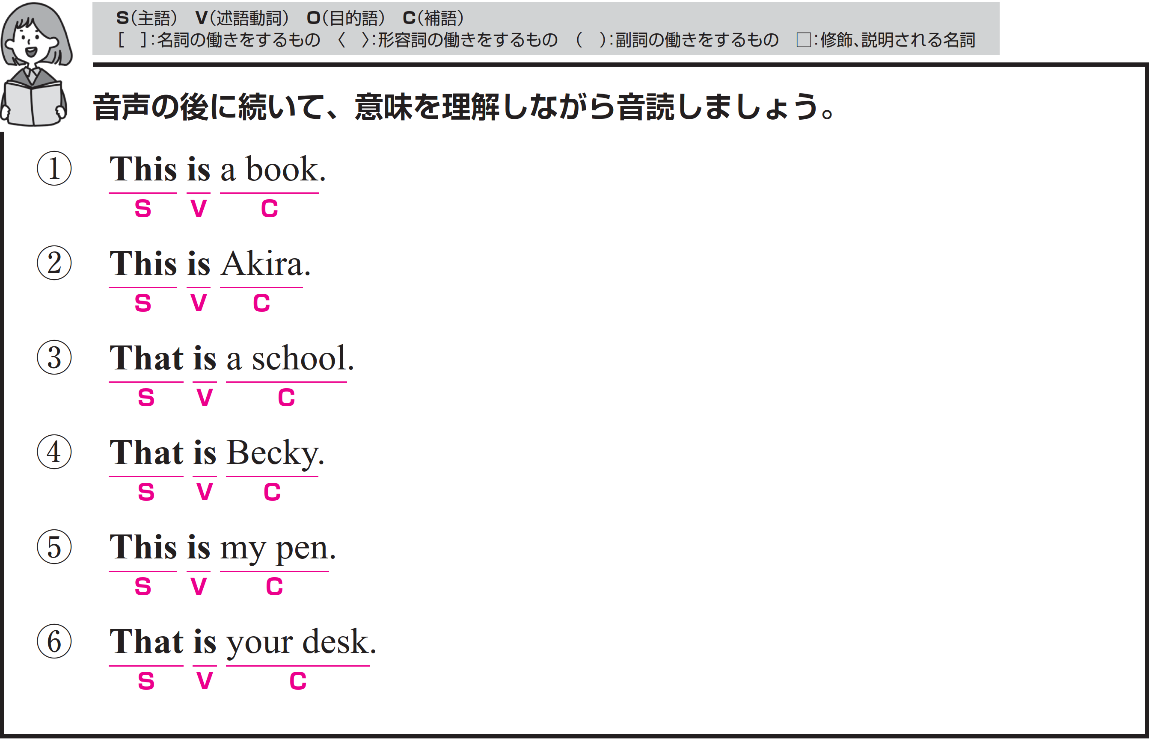
それぞれ、音声が４回ずつ流れます。音声のあとに、ポーズがありますので、すべて英語でリピートしてください。

Slide 4
構造を確認しましょう。

Slide 5
これは本です。
〇 This がS（主語）、is がV（動詞）、
a book がC（補語）です。
〇 This = a book の関係です。

Slide 6
Target Sentence
FLASH
CARD
PRACTICE！

Slide 7
これは 本 です /
This is a book. /

Slide 8
This [i-] a book. /

Slide 9
これは 本 です /

Slide 10
これは ノート です /
This is a notebook. /

Slide 11
[T---] [i-] a notebook. /

Slide 12
これは ノート です /

Slide 13
これは リンゴ です /
This is an apple. /

Slide 14
[T---] [i-] [a-] apple. /

Slide 15
これは リンゴ です /

Slide 16
こちらはアキラです。
〇 This がS（主語）、is がV（動詞）、
Akira がC（補語）です。
〇 This = Akira の関係です。

Slide 17
Target Sentence
FLASH
CARD
PRACTICE！

Slide 18
こちらは アキラ です /
This is Akira. /

Slide 19
[T---] [i-] Akira. /

Slide 20
こちらは アキラ です /

Slide 21
こちらは マイク です /
This is Mike. /

Slide 22
[T---] [i-] Mike. /

Slide 23
こちらは マイク です /

Slide 24
こちらは ジョーンズ先生 です /
This is Ms. Jones. /

Slide 25
[T---] [i-] [M--] Jones. /

Slide 26
こちらは ジョーンズ先生 です /

Slide 27
あれは学校です。
〇 That がS（主語）、is がV（動詞）、
a school がC（補語）です。
〇 That = a school の関係です。

Slide 28
Target Sentence
FLASH
CARD
PRACTICE！

Slide 29
あれは 学校 です /
That is a school. /

Slide 30
That [i-] a school. /

Slide 31
あれは 学校 です /

Slide 32
あれは ラケット です /
That is a racket. /

Slide 33
[T---] [i-] a racket. /

Slide 34
あれは ラケット です /

Slide 35
あれは 消しゴム です /
That is an eraser. /

Slide 36
[T---] [i-] [a-] eraser. /

Slide 37
あれは 消しゴム です /

Slide 38
あちらはベッキーです。
〇 That がS（主語）、is がV（動詞）、
Becky がC（補語）です。
〇 That = Becky の関係です。

Slide 39
Target Sentence
FLASH
CARD
PRACTICE！

Slide 40
あちらは ベッキー です /
That is Becky. /

Slide 41
[T---] [i-] Becky. /

Slide 42
あちらは ベッキー です /

Slide 43
あちらは ビル です /
That is Bill. /

Slide 44
[T---] [i-] Bill. /

Slide 45
あちらは ビル です /

Slide 46
あちらは ブラウン先生 です /
That is Ms. Brown. /

Slide 47
[T---] [i-] [M--] Brown. /

Slide 48
あちらは ブラウン先生 です /

Slide 49
これは私のペンです。
〇 This がS（主語）、is がV（動詞）、
my pen がC（補語）です。
〇 This = my pen の関係です。
my は所有の意味をもち、「私のペン」を示しています。

Slide 50
Target Sentence
FLASH
CARD
PRACTICE！

Slide 51
これは 私のペン です /
This is my pen. /

Slide 52
This [i-] [m-] pen. /

Slide 53
これは 私のペン です /

Slide 54
これは 私の辞書 です /
This is my dictionary. /

Slide 55
[T---] [i-] [m-] dictionary. /

Slide 56
これは 私の辞書 です /

Slide 57
こちらは 私の父 です /
This is my father. /

Slide 58
[T---] [i-] [m-] father. /

Slide 59
こちらは 私の父 です /

Slide 60
あれはあなたの机です。
〇 That がS（主語）、is がV（動詞）、
your desk がC（補語）です。
〇 That = your desk の関係です。
your は所有の意味をもち、「あなたの机」を示しています。

Slide 61
Target Sentence
FLASH
CARD
PRACTICE！

Slide 62
あれは あなたの机 です /
That is your desk. /

Slide 63
That [i-] [y---] desk. /

Slide 64
あれは あなたの机 です /

Slide 65
あれは あなたの自転車 です /
That is your bike. /

Slide 66
[T---] [i-] [y---] bike. /

Slide 67
あれは あなたの自転車 です /

Slide 68
あちらは あなたの先生 です /
That is your teacher. /

Slide 69
[T---] [i-] [y---] teacher. /

Slide 70
あちらは あなたの先生 です /

Slide 71
Vocabulary
FLASH
CARD
PRACTICE！

Slide 72
Ready？
スライドを見ながらリピートしましょう

Slide 73
これ
［t---］

Slide 74
this

Slide 75
これ

Slide 76
本
［b---］

Slide 77
book

Slide 78
本

Slide 79
あれ
［t---］

Slide 80
that

Slide 81
あれ

Slide 82
学校
［s-----］

Slide 83
school

Slide 84
学校

Slide 85
私の
［m-］

Slide 86
my

Slide 87
私の

Slide 88
ペン
［p--］

Slide 89
pen

Slide 90
ペン

Slide 91
あなた(たち)の
［y---］

Slide 92
your

Slide 93
あなた(たち)の

Slide 94
机
［d---］

Slide 95
desk

Slide 96
机

Slide 97
確認テスト
英語にしなさい

Slide 98
確認テスト①
これ
［this］

Slide 99
確認テスト②
本
［book］

Slide 100
確認テスト③
あれ
［that］

Slide 101
確認テスト④
学校
［school］

Slide 102
確認テスト⑤
私の
［my］

Slide 103
確認テスト⑥
ペン
［pen］

Slide 104
確認テスト⑦
あなた(たち)の
［your］

Slide 105
確認テスト⑧
机
［desk］

Slide 106

P.23 トレーニング
これ［こちら］は～です

Slide 107
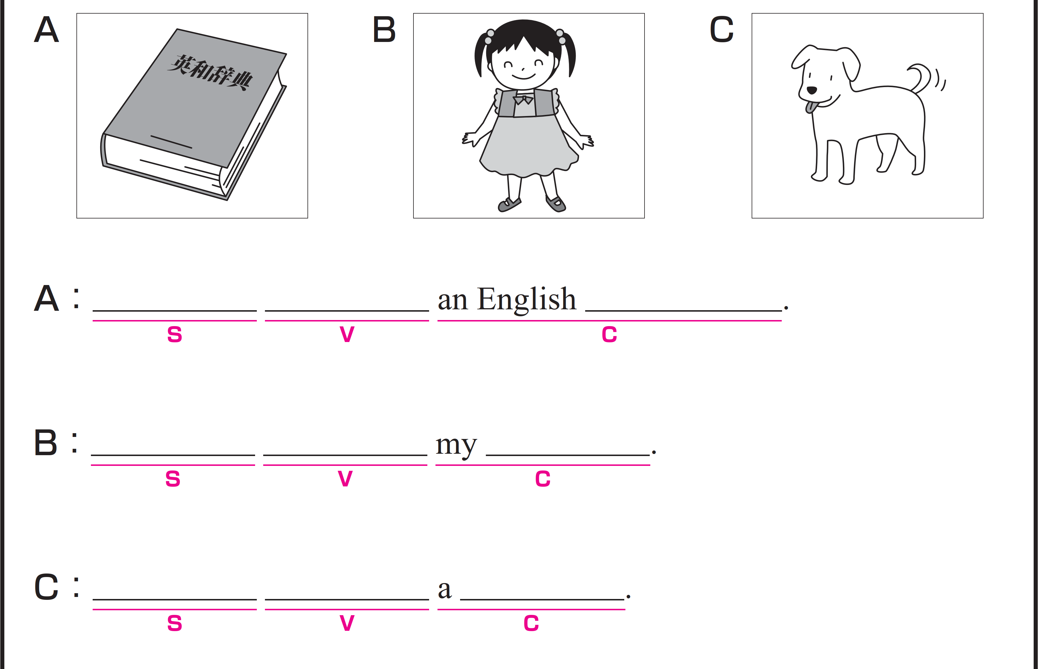
A から C のイラストに合う英文になるように、空欄にあてはまる
英語を書いてください。

Slide 108
次は、音声を聞いて、確認してください。
This is dictionary
This is sister
This is dog

Slide 109
完成した英文を、声に出して音読しておきましょう。
This is dictionary
This is sister
This is dog

Slide 110
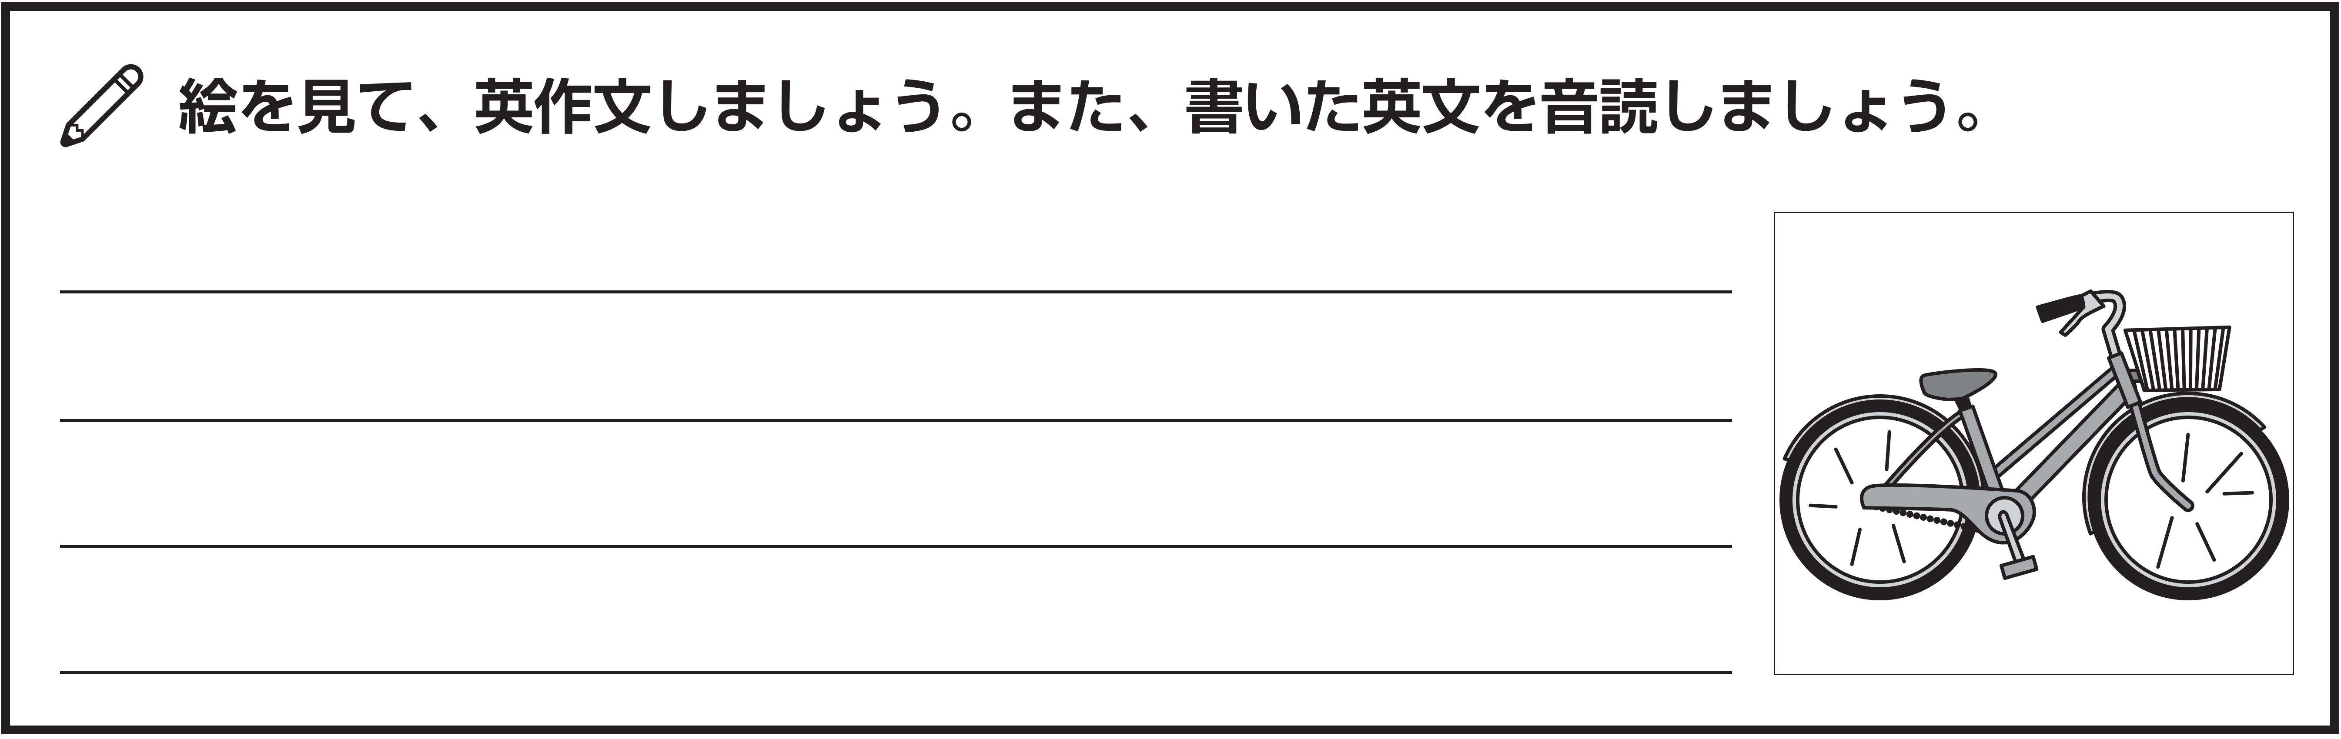
練習したターゲットセンテンスを使って、英作文しましょう。
This is a bike.

Slide 111
That’s all
for today.

